Slide 1
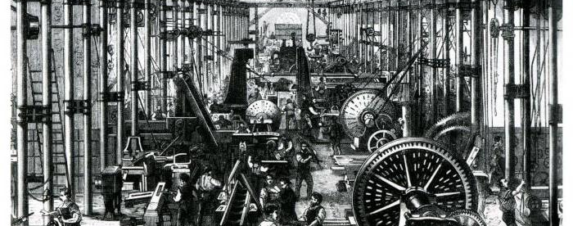
Kako se je industrializacija razširila po svetu
Učbenik stran 122 - 123

Slide 2
Za začetek si poglej videoposnetek na spletnem naslovu:
Razmisli, kako velika sprememba je bila industrijska revolucija.
https://www.youtube.com/watch?v=hijVBjvGJkE

Slide 3
Kako se je industrializacija razširila po svetu
Zaradi Napoleonovih vojn in celinske zapore - Evropa zaostaja v razvoju za Veliko Britanijo.
INDUSTRIALIZACIJA = širjenje industrijske revolucije.
Sredi 19. stoletja se je industrializacija razširila v zahodno Evropo, kjer so nahajališča rud in premoga.
Nemčija vodilna država pri izdelavi premoga in jekla.

Slide 4
Ukrepi spodbudijo industrijski razvoj v celinski Evropi:
odprava carin med deželami,
uvedba svobodne plovbe po rekah,
obnova in posodobitev cestnega omrežja,
gradnja železniških prog.

Slide 5
2. Industrializacija se je razširila po svetu
V ZDA se je industrializacija najprej uveljavila v tekstilni proizvodnji.
Do državljanske vojne so bile ZDA predvsem kmetijska država - južni del plantažno gospodarstvo.
Na industrijski razvoj vplivajo: naravna bogastva, tehnični izumi, večanje mest, prometne poti, preseljevanje iz drugih celin

Slide 6
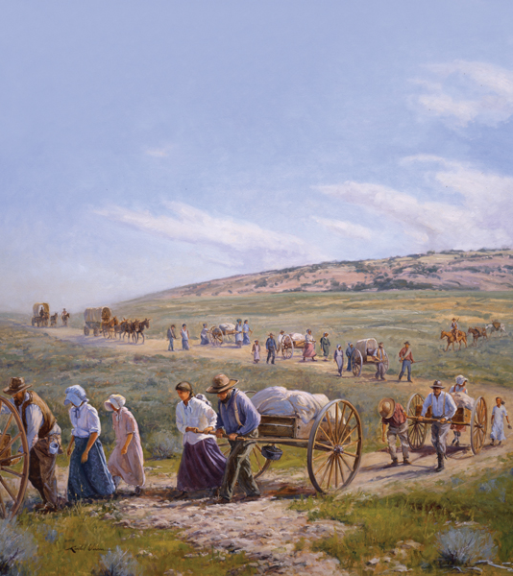
Ameriški pionirji se odpravijo na zahod ZDA, kjer iščejo poceni zemljo in zlato.
Odkritje zlata in nafte ter nahajališča premoga v ZDA privabijo kapitaliste in pustolovce - ameriški pionirji.

Slide 7
Gospodarstvo Azije, Afrike in tudi Japonske in Kitajske je še vedno slonelo na kmetijstvu in majhnih domačih obrtnih delavnicah.
Industrijska revolucija spremeni ravnotežje moči v svetu:
velika neenakost med industrijskim zahodom in nerazvitim svetom,
med industrijsko razvitimi državami se je razvila tekmovalnost,
preostali svet, ki se ne vključi takoj v industrijski razvoj, je potegnilo v revščino in odvisnost od gospodarskih velesil.

Slide 8
Reši naloge s pomočjo učbenika.
Poglej si graf v učbeniku na strani 122. Zapiši, katere države so industrijsko razvite in katere ne. Zapiši, kateri pogoji morajo biti izpolnjeni za razmah industrijske revolucije.
Kako je industrijska revolucija spremenila ravnotežje moči v svetu?
Zakaj postane kopanje premoga najpomembnejša panoga in kakšne spremembe prinese razširjenost železnic?

Slide 9
** Za radovedne
Interaktivni delovni zvezek, spletni naslov: https://www.ucimte.com/?q=interaktivni_ucbenik_prost_dostop/1000141#/stran151
Pod poglavjem Katere so bile posledice industrijske revolucije in industrializacije preberi strani od 147 do 151 in reši naloge. Ob strani imaš ikonice, če klikneš na njih, ti izpišejo pravilne odgovore.
Če boste imeli težave, mi napišite.

